Slide 1
МУНИЦИПАЛЬНОЕ ОБРАЗОВАНИЕ ТАЗОВСКИЙ РАЙОН Муниципальное бюджетное общеобразовательное учреждение Газ-Салинская средняя общеобразовательная школа
Педагогическая ценность проектной деятельности в старшей школе
Соколова Людмила Викторовна - учитель истории и обществознания

Slide 2
Проектная деятельность включает три блока
Предметный блок представлен способностью учащихся использовать знания из разных предметных областей и применять их для решения поставленных задач.
Деятельностный блок заключается в приобретении знаний в ходе самостоятельной учебной деятельности
Коммуникативный блок выстраивается в ходе необходимого для реализации проекта взаимодействия: «учитель-ученик», «ученик-ученик», «учитель-родители-ученик». Обучающиеся преодолевают психологические барьеры, включаясь в общение, проявляют свои творческие способности, учатся сотрудничать, т.е. активно развивают так называемые надпрофессиональные «мягкие навыки».

Slide 3
Метод проектов даёт возможность
организовать учебную деятельность, соблюдая разумный баланс между теорией и практикой;
успешно интегрируется в образовательный процесс;
обеспечивает не только интеллектуальное, но и нравственное
развитие детей, их самостоятельность и активность;
позволяет приобретать обучающимися опыт
социального взаимодействия, сплачивает детей,
развивает основные виды функциональной
грамотности:
информационную, деятельностную, коммуникативную.

Slide 4
Проектная деятельность позволяет
Формировать гибкие навыки и компетенции
Создает положительную мотивацию для самообразования.
формирует социальный опыт учащихся в труде и общении, способствует интеллектуальному росту школьников, расширяет кругозор как в области своего предмета, так и в окружающей действительности, даёт возможность лучше раскрыть собственный потенциал

Slide 5
Умения, развивающиеся у школьников в процессе проектной деятельности лежат в основе универсальных компетенций (по классификации А.В.Хуторского):
1. Рефлексивные умения
2. Поисковые (исследовательские) умения
3. Навыки оценочной самостоятельности
4. Умения и навыки работы в сотрудничестве
5. Менеджерские умения и навыки
6. Коммуникативные умения
7. Презентационные умения и навыки

Slide 6
Рефлексивные умения
Правила выбора темы проекта
Правило 1. Тема должна быть интересна ребенку. Исследовательская работа эффективна только на добровольной основе. Тема, навязанная ученику, какой бы важной она ни казалась взрослым, не даст должного эффекта.
Правило 2. Тема должна быть выполнима, решение ее должно быть полезно участникам исследования. Натолкнуть ученика на ту идею, в которой он максимально реализуется как исследователь, раскроет лучшие стороны своего интеллекта, получит новые полезные знания, умения и навыки, – сложная, но необходимая задача для работы учителя. Надо подвести обучающегося к такой проблеме, выбор которой он считал бы своим решением.
Правило 3. Учитывая интересы детей, старайтесь держаться ближе к той сфере, в которой сами лучше всего разбираетесь, в которой чувствуете себя сильным. Увлечь другого может лишь тот, кто увлечен сам.
Правило 4. Тема должна быть оригинальной, с элементами неожиданности, необычности. Оригинальность следует понимать, как способность нестандартно смотреть на традиционные предметы и явления.
Правило 5. Тема должна быть такой, чтобы работа могла быть выполнена относительно быстро. Способность долго концентрировать собственное внимание на одном объекте, т. е. долговременно, целеустремленно работать в одном направлении, у младшего школьника ограничена.

Slide 7
Рефлексивные умения
Темы проектов:
«DAW-программы как инструмент творческой самореализации»
«Предупреждение подростковой преступности»
«Как обеспечить личную финансовую безопасность»
«Изучение конкурентоспособности торговых предприятий с. Газ-Сале»
«Как найти своё направление в сфере IT»
«Холодная война: тогда и сейчас…»
Организация продвижения товаров в розничной торговле

Slide 8
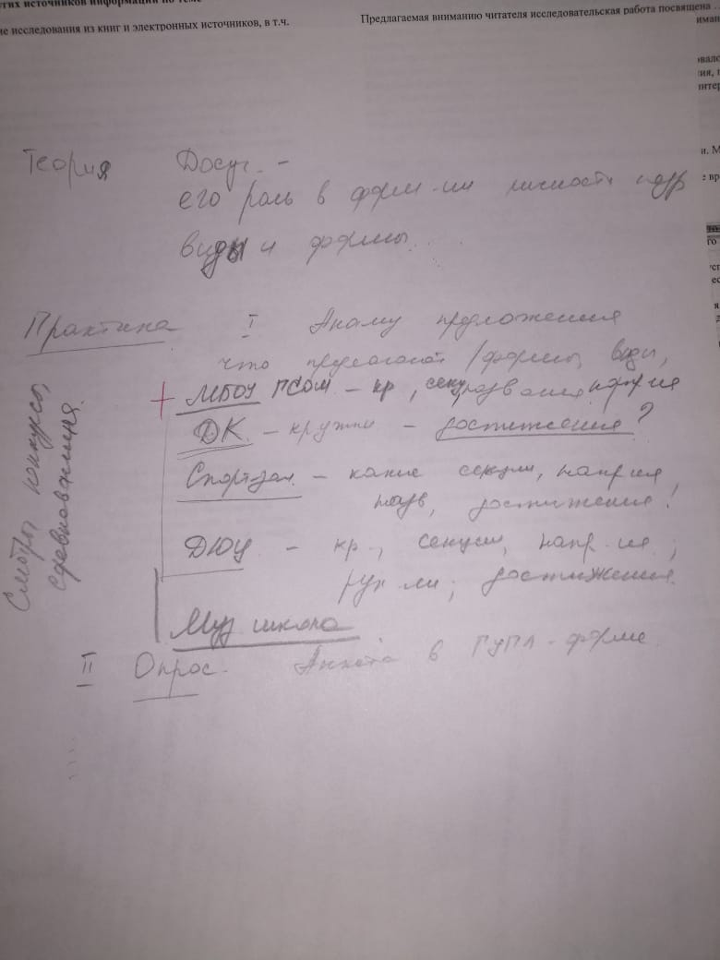
Поисковые (исследовательские) умения

Slide 9
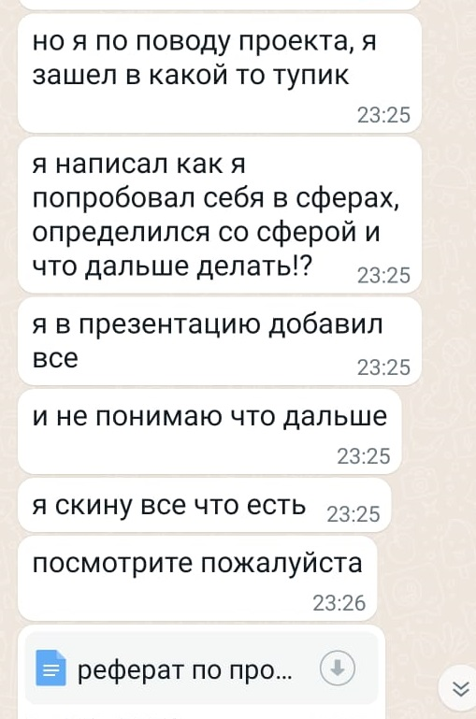
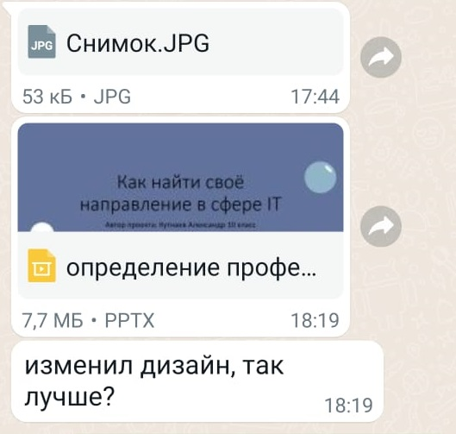
Поисковые (исследовательские) умения

Slide 10
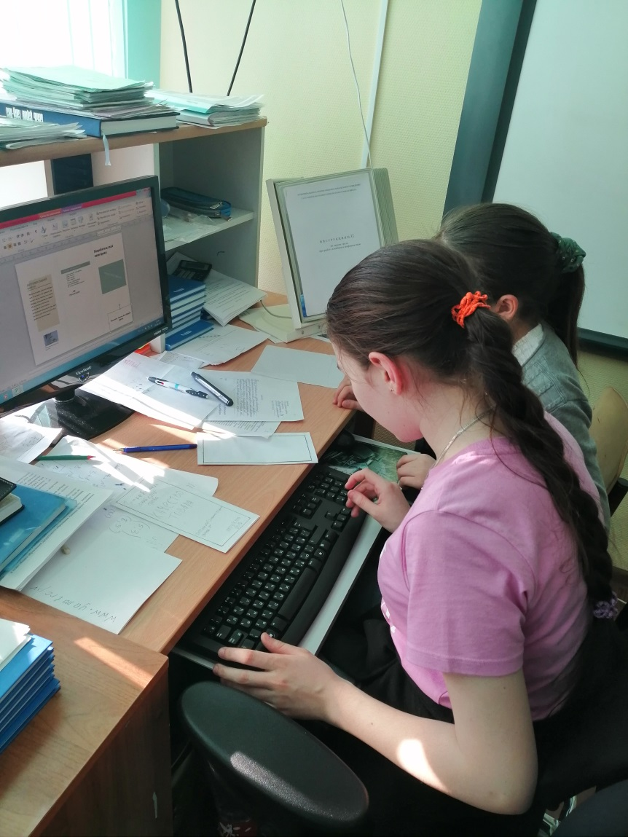
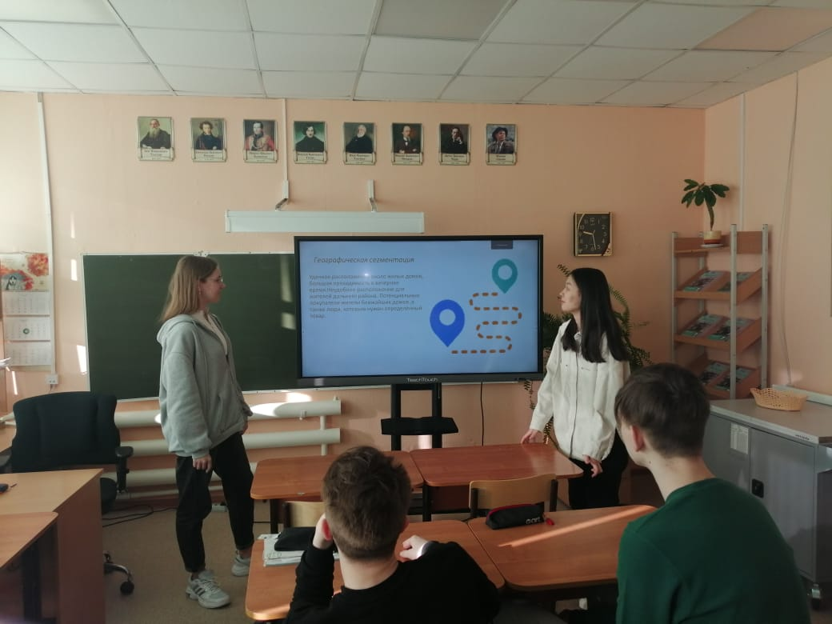
Умения и навыки работы в сотрудничестве

Slide 11
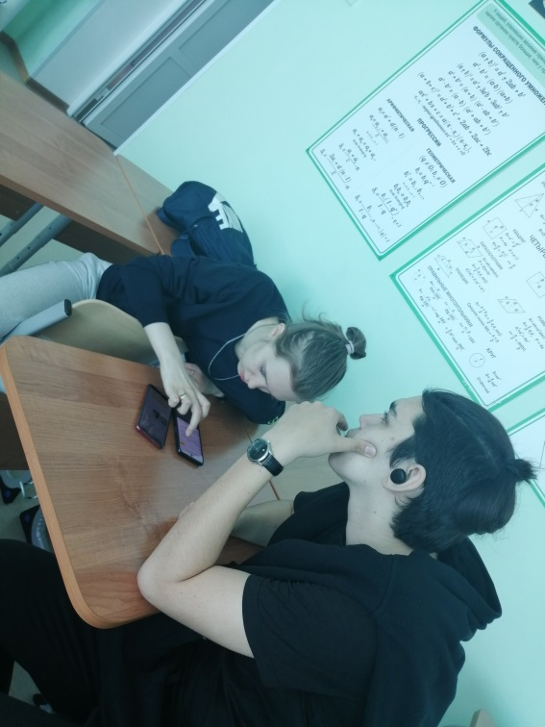
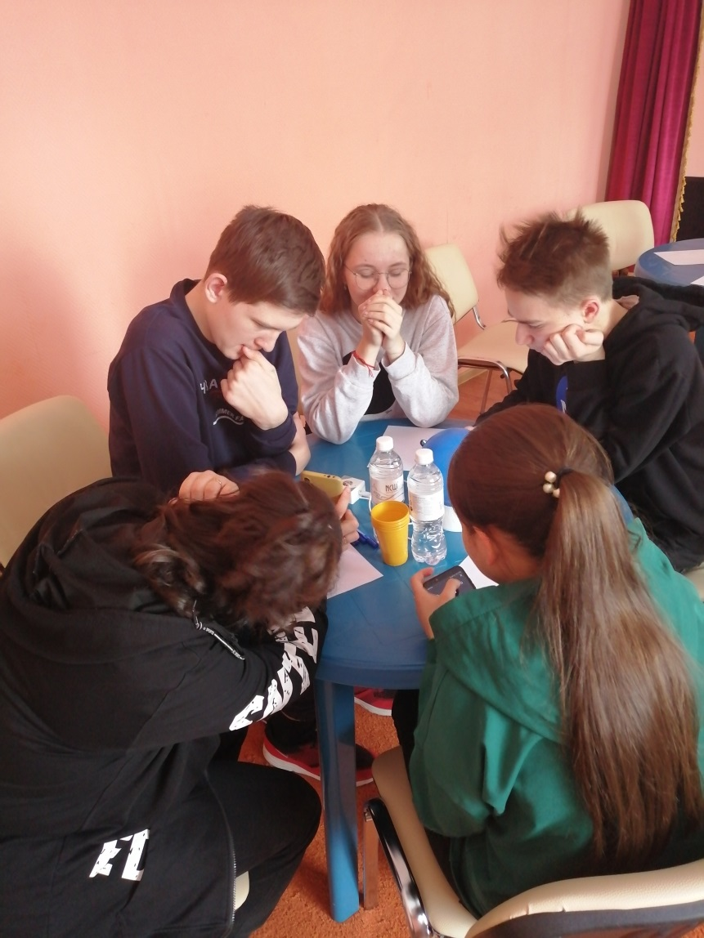
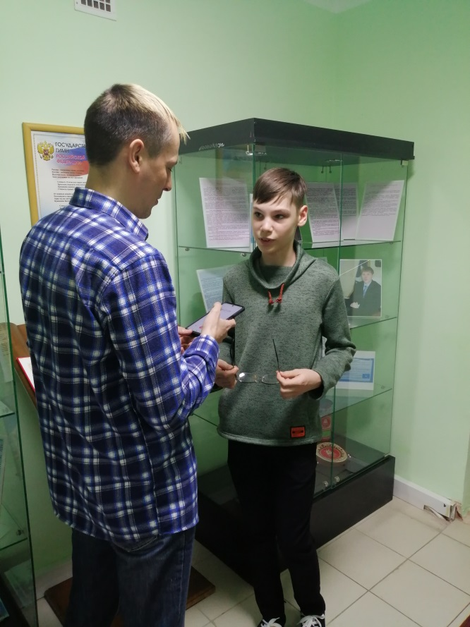
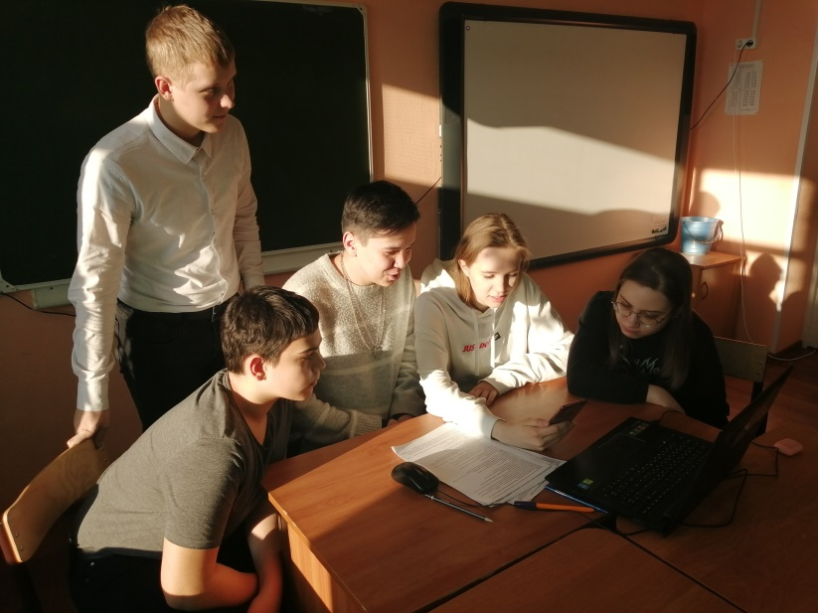
Коммуникативные умения

Slide 12
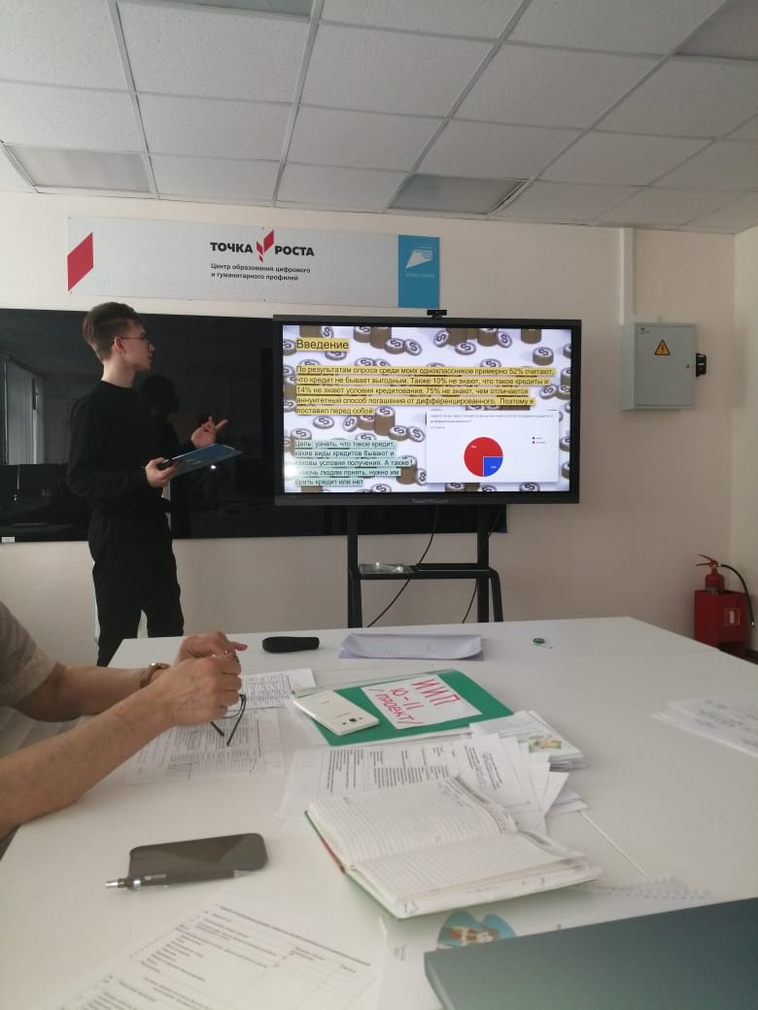
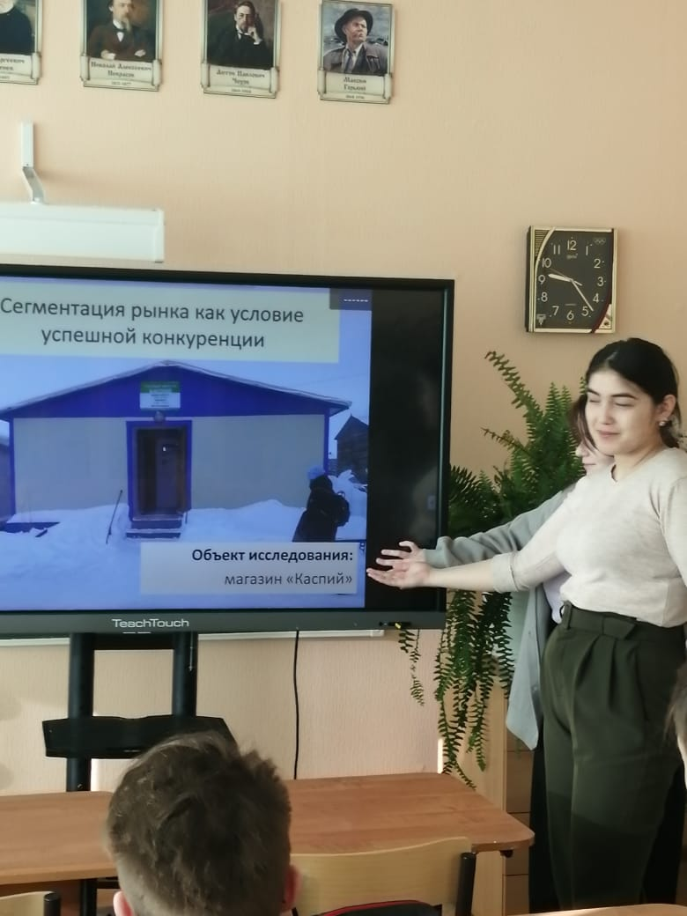
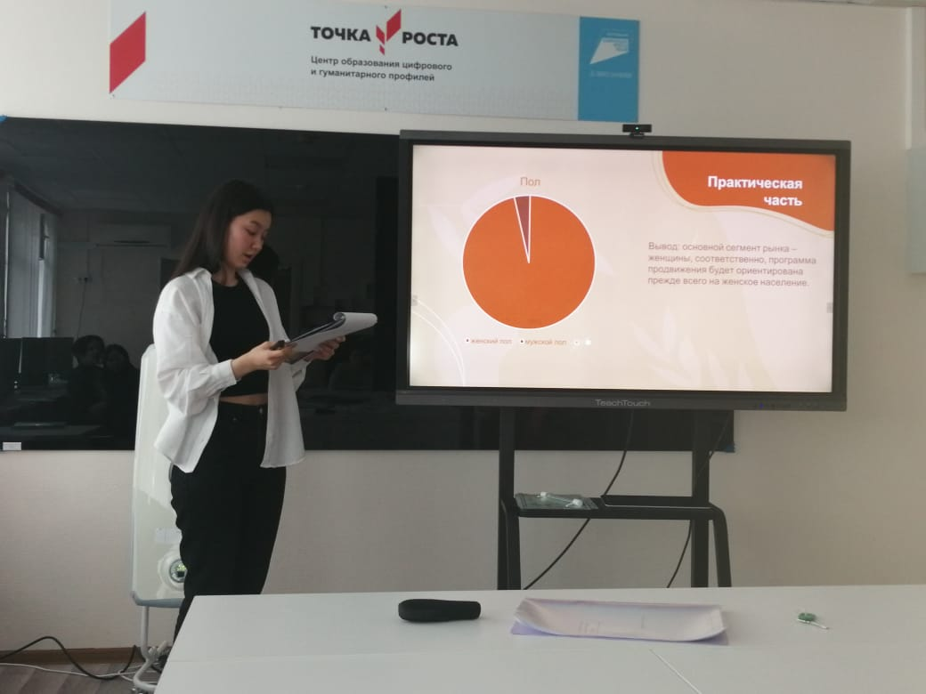
Презентационные умения и навыки

Slide 13
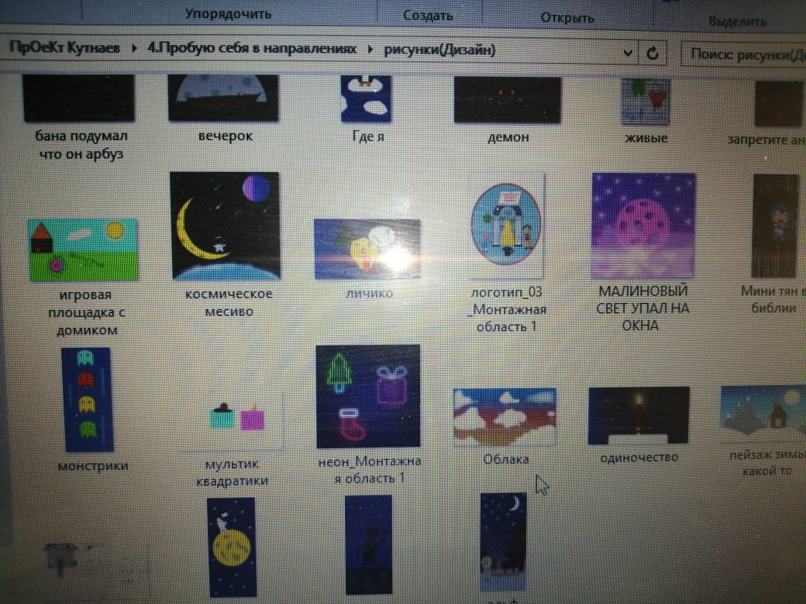
Компьютерная грамотность

Slide 14
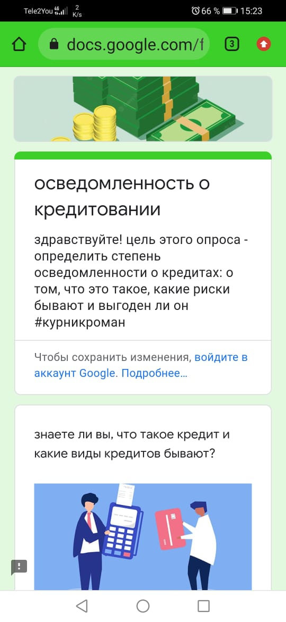
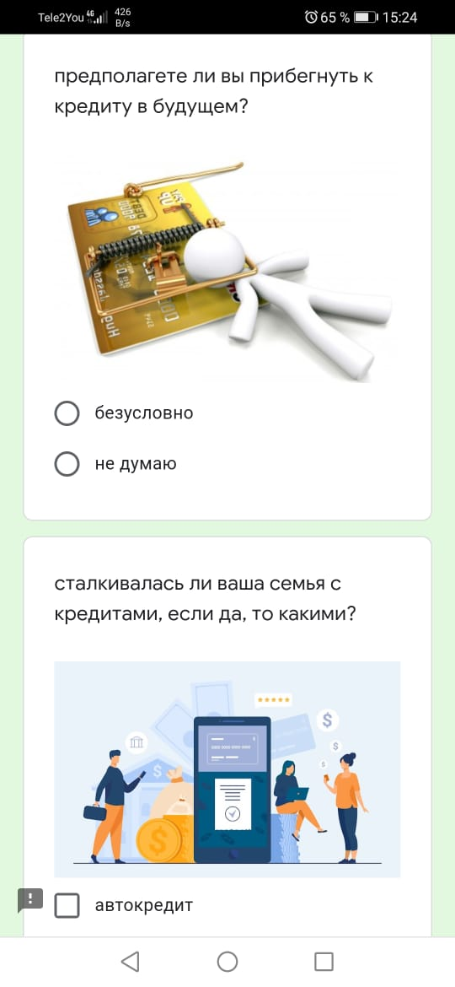
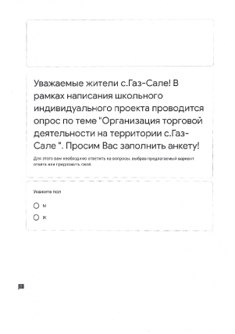
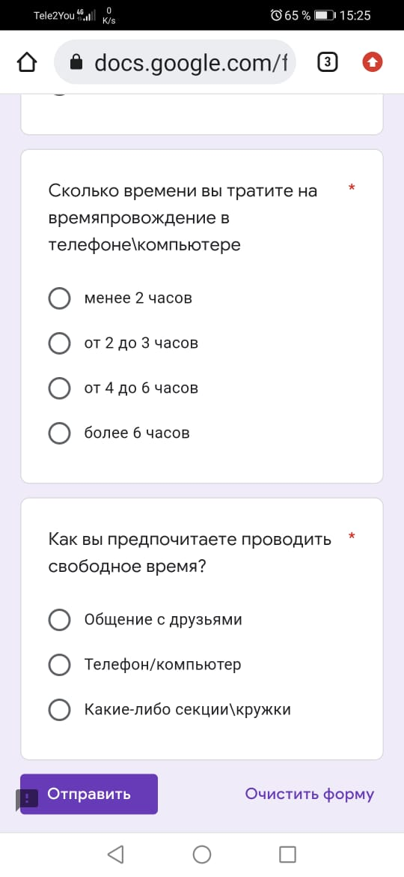
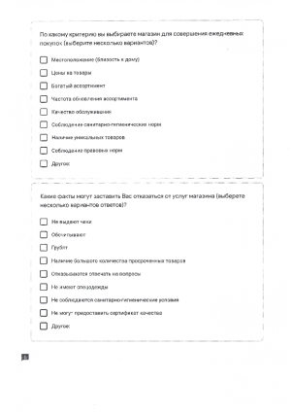
Компьютерная грамотность

Slide 15
Менеджерские умения и навыки

Slide 16
Навыки оценочной самостоятельности , (рефлексивные)
«В ходе работы над проектом я изучил музыкальную теорию, освоил правила песенного стихосложения, научился играть на укулели и гитаре, создавать полноценный трек.
Все, что я понял за это время - это то, что не нужно бояться пробовать и экспериментировать, учиться на ошибках и получать какой-либо опыт»
«Работая над проектом, я узнал свои сильные и слабые стороны, создал свою программу игры, попробовал себя в роли исследователя, дизайнера, программиста… понял главное - я способен самостоятельно научиться и освоить то , чего еще не знаю и не умею. Значит я способен к саморазвитию, а это именно то, что требуется в современном динамичном мире»

Slide 17
Результаты
2020-21. «Шаг в будущее» (муниципальный этап), победитель
2021-22.«Ступень в будущее» (окружной этап) 1 победитель
2022-23. «Шаг в будущее» (муниципальный этап) , 2 победителя, 1 призер
«Ступень в будущее» (окружной этап) победитель
2023 – 1 призер

Slide 18
Педагогическая ценность использования проектной деятельности:
- во-первых, в решении проблемной задачи каждый ученик имеет возможность самореализоваться;
- во-вторых, применение различных способностей обучающихся (аналитических, творческих, коммуникативных и др.);
- в-третьих, проектная деятельность дает возможность каждому ученику ощутить собственную значимость и необходимость в выполнении общего дела.
Можно с уверенностью сказать, что в процессе проектной деятельности учащихся успешно формируется функциональная грамотность: каждый из учащихся имеет возможность реализовать себя, применить имеющиеся знания и опыт, раскрыть свои творческие способности и задатки, продемонстрировать другим свою компетентность, ощутить успех

